Slide 1
음식 사진 인식을 통한
칼로리정보와 음식추천
관리해조

Slide 2
목차
프로젝트 배경
데이터 수집과 전처리
모델링
추천 알고리즘
AIP 개발
결과물
개선 또는 고려해야 할 점
문제 상황과 느낀점

Slide 3
프로젝트 배경
식단 관리를 하고 싶어하는 소시민의 편의성 증진
매끼 무엇을 먹을지 고민하는 사람들을 위한 솔루션
이미지와 관련된 주제를 하고 싶었고, 멘토님께서 음식추천 아이디어를 주셨고 원하는 데이터를 구할 수 있었다.

Slide 4
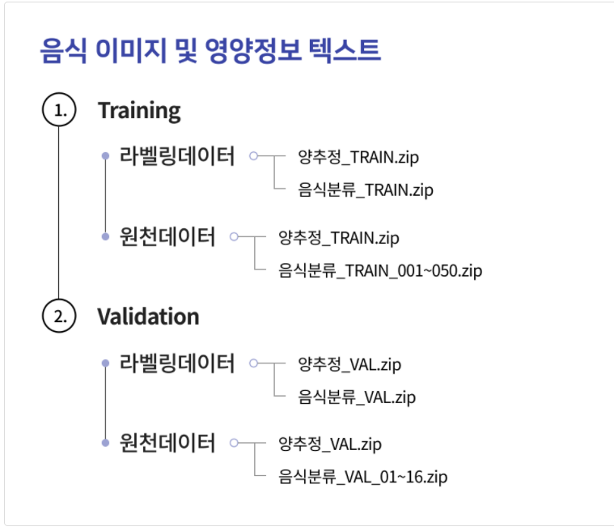
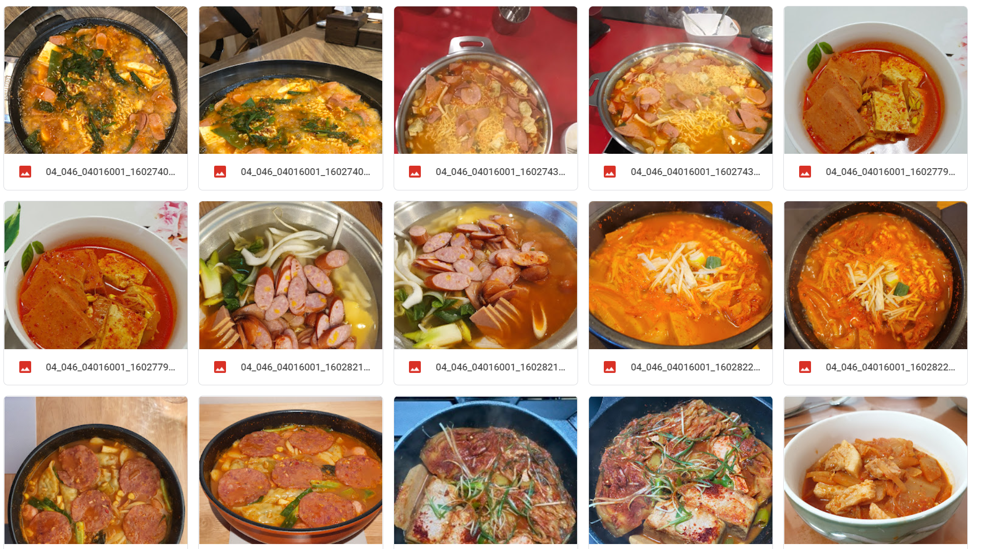
데이터 수집
음식 사진 데이터는 한국지능정보사회진흥원의 사업결과이며 AI hub 에서 수집했습니다.
각 음식의 영양소 데이터는 농림수산식품교육문화정보원에서 수집했습니다.
400종류 이상의 음식 분류와 각 2000장 이상의 총 용량 2TB 데이터 중
5종류의 음식 분류와 각 300장의 이미지 파일을 다운받아 진행
데이터 구성
데이터 예시

Slide 5
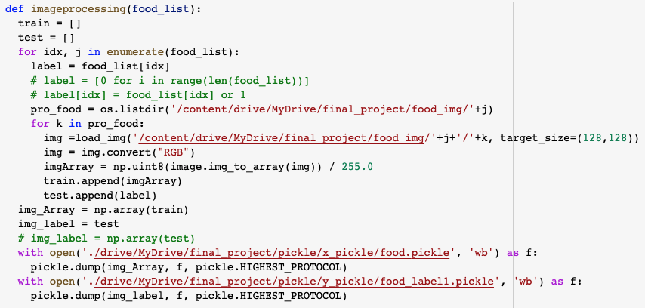
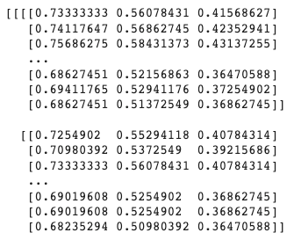
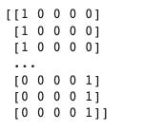
데이터 전처리
이미지 넘파이 배열 및 라벨링 전환 작업
결과

Slide 6
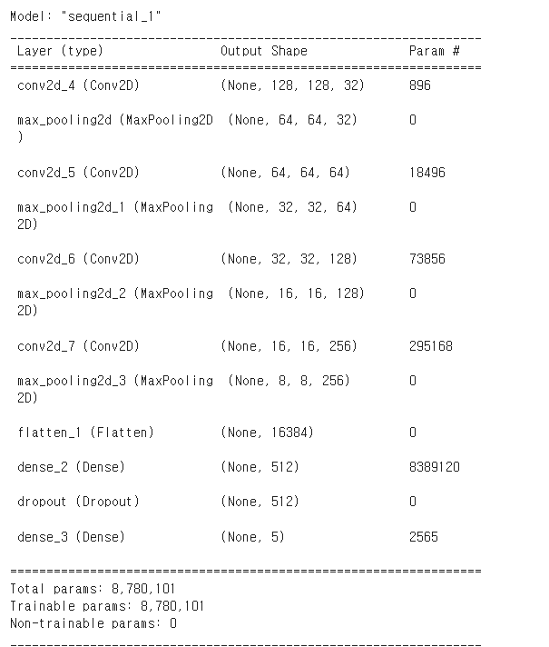
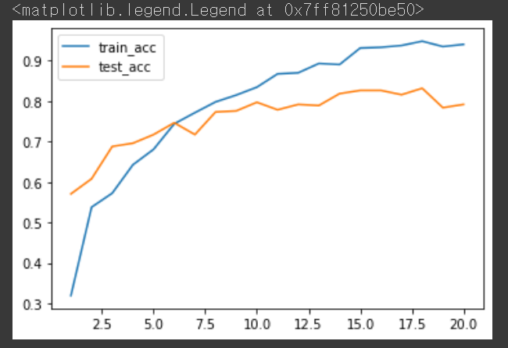
모델링

Slide 7
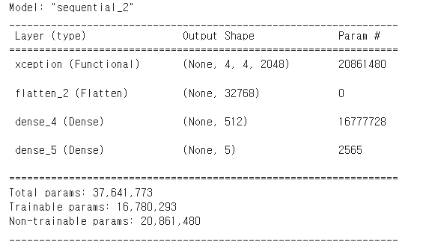
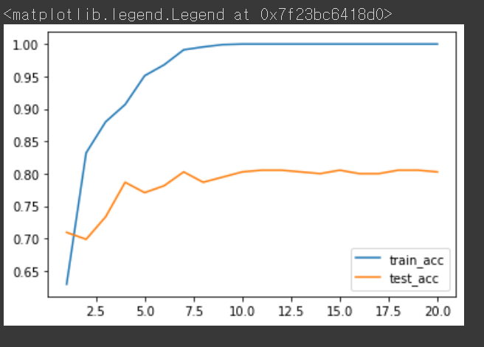
모델링
Notes:
과적합

Slide 8
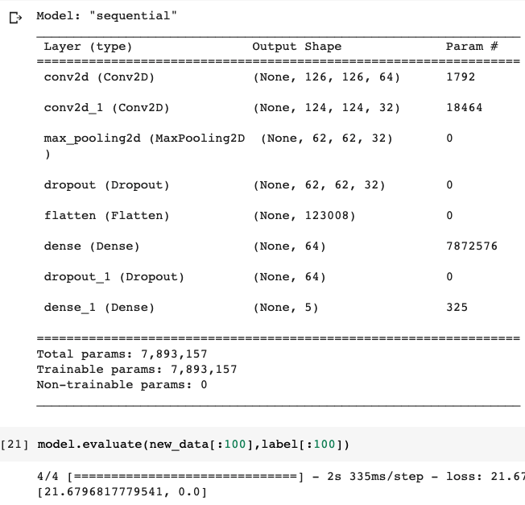
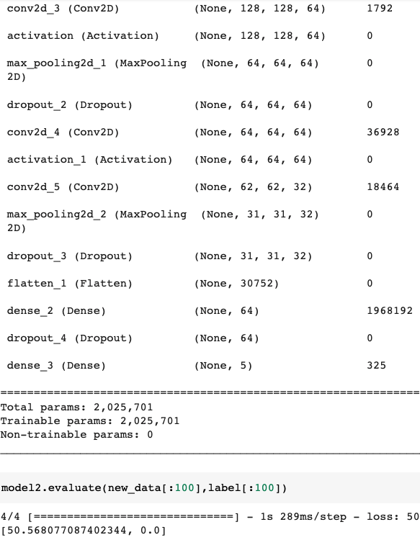
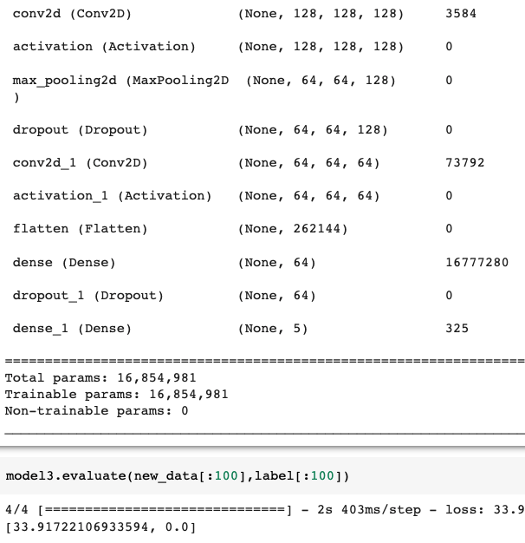

Slide 9
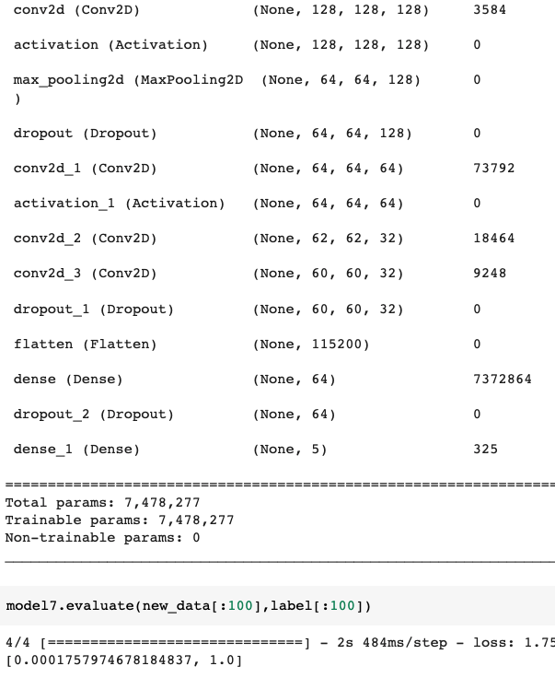
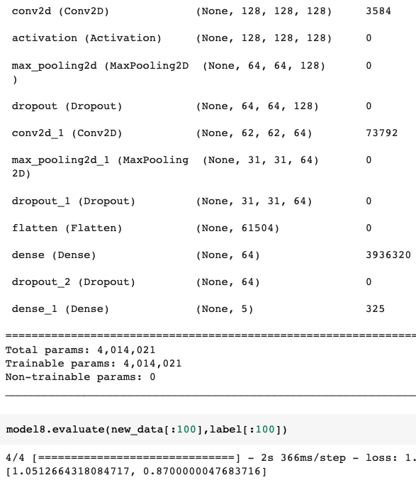
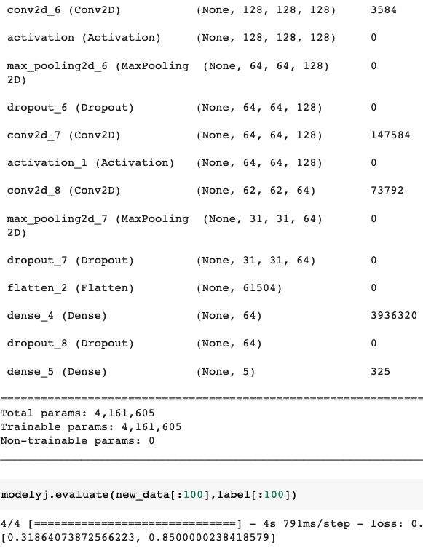

Slide 10
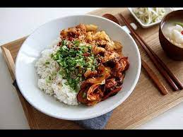
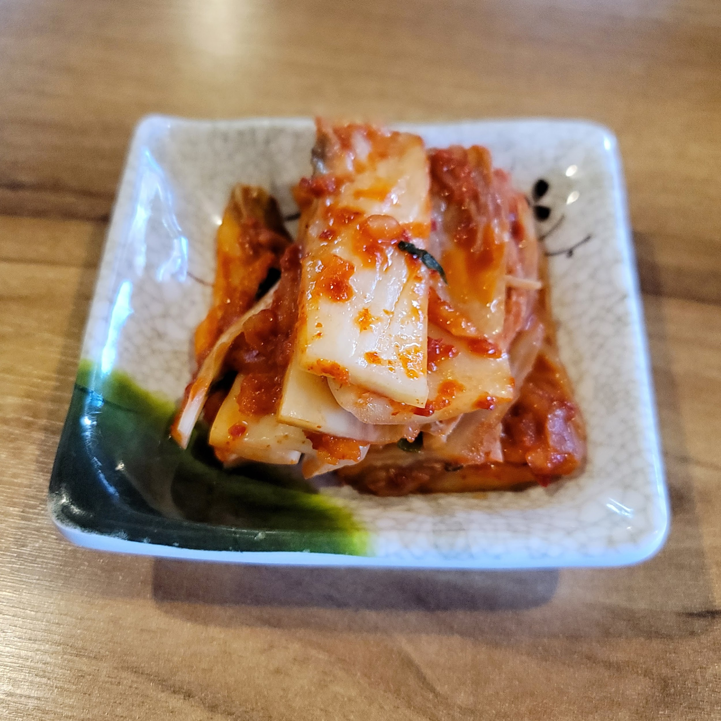
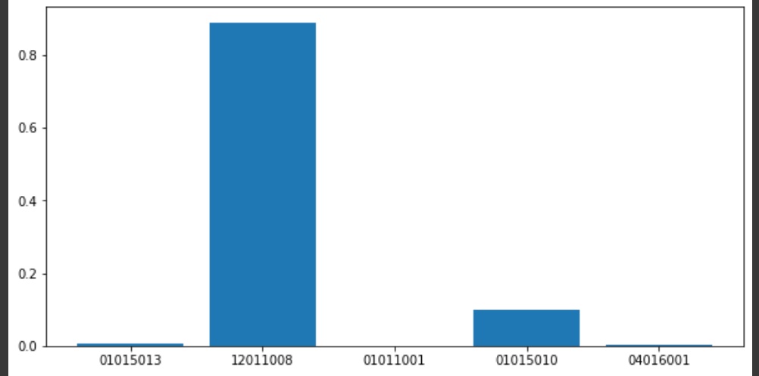
CNN을 이용한 음식 분류 모델 결과
제육을 넣을 경우 김치로 인식하는 경우가 있었다. 실제 정확도가 떨어졌다.
=> 정확도를 높이기 위해 잘 학습된 전이학습의 모델을 사용
input
output
result
Notes:
12011008 : 김치 (특히 김치로 잘 인식함) / 부대찌개 아니였던가??

Slide 11
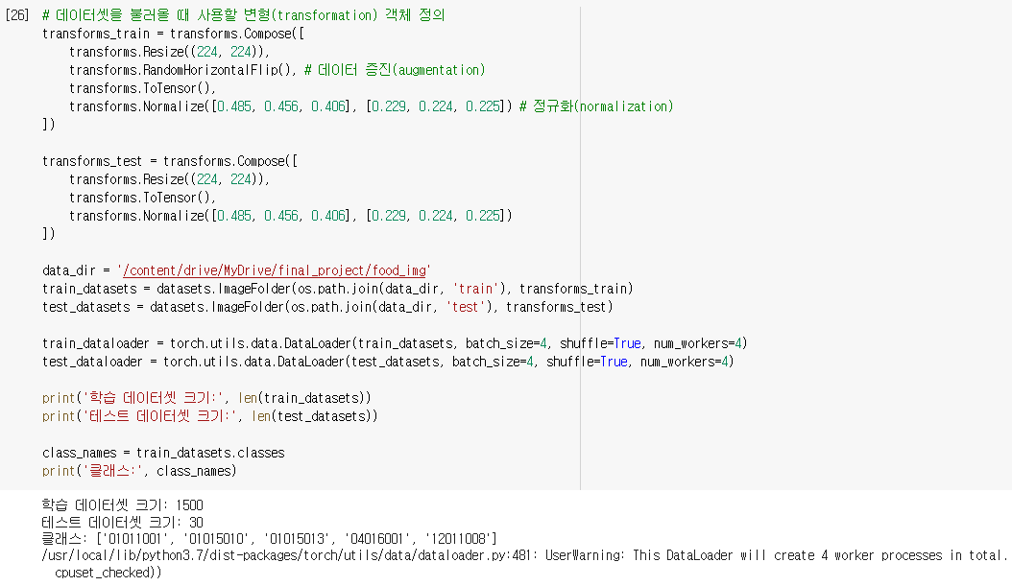
Transfer learning 모델
Notes:
pytorch 전이학습법을 진행해보았고 데이터 타입이 이전 cnn에서와는 달랐기 때문에 데이터 전처리를 다시 해주었습니다. 전이학습법에서는 데이터 증진을 함께 진행해보았습니다.

Slide 12
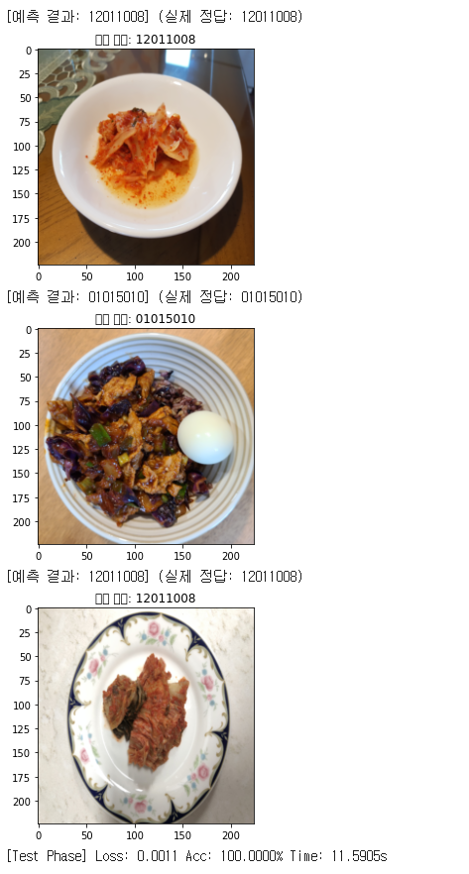
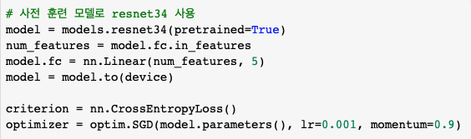
Transfer learning 모델
Notes:
resnet34를 사전훈련 모델로 사용, epochs=100
우측 사진의 예측결과와 실제 정답을 보면 정확도가 100프로인것을 확인할 수 있습니다 실제 정확도가 높다는 것을 확인하고

Slide 13
추천 알고리즘
잉여 칼로리,
잉여 나트륨
한끼 권장 섭취량
다음 권장 섭취량
입력값으로 성별을 받아 1일 권장 칼로리(남:2500kcal, 여:2000kcal)를 정합니다.
분류 결과인 각 음식의 합인 총 섭취 칼로리양을 1일 권장 칼로리 기준으로 식사 한끼 분량에서 가감합니다. -> 잉여 칼로리
다음 식사 한끼 칼로리에서 잉여 칼로리를 더합니다. -> 다음 권장 칼로리량
음식 데이터에서 유클리디안 거리 기준으로 다음 식사 칼로리와 가장 가까운 음식을 뽑아냅니다.
칼로리 기준으로 추출한 음식 중 최 상위 5개 중 위와 같은 방법으로 나트륨 권장 섭취량을 이용해 최종 거리가 가장 짧은 2가지 음식을 추천합니다.
음식 영양소 데이터 출처: 농림수산식품교육문화정보원
성인 기준 1일 권장 칼로리 섭취량 출처 : https://m.mk.co.kr/news/it/view/2021/09/864261/

Slide 14
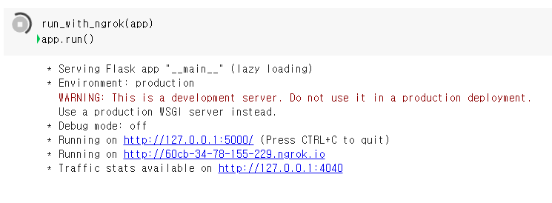
웹 API 개발
Web API를 개방하여 외부프로그램이 분류모델을 이용할 수 있도록 함
Ngrok 을 이용하여 공인 ip주소를 할당받아 서버를 외부에 개방

Slide 15
동작 과정
모델(음식 분류)
추천알고리즘
Input
Output
음식 사진
분류 결과
추천 음식
음식 데이터
음식 칼로리 데이터

Slide 16

프로젝트 결과물

Slide 17
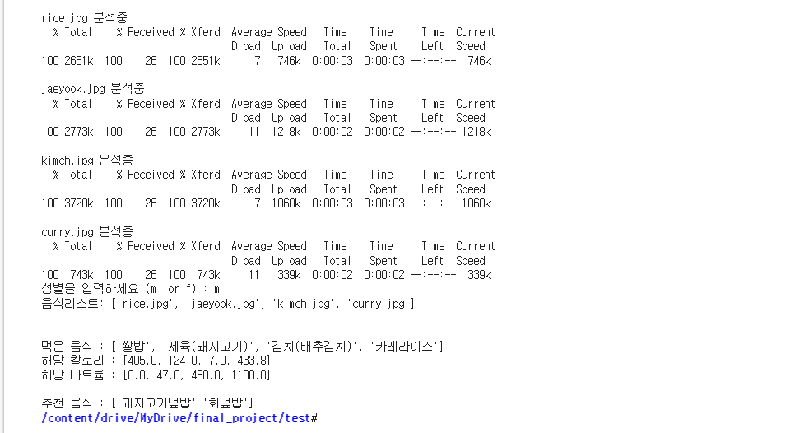
프로젝트 결과물
실제값
추천값
분류값

Slide 18
개선 또는 고려해야 할 점
음식 양 추정
추천 음식의 식단
사용자의 음식 취향 고려
한정식 같은 다른 음식과의 조합 필요성
객체 감지 모델 필요성
학습되지 않은 종류의 음식데이터 입력시 다른 결과 출력
어플리케이션 제작 및 배포
Notes:
원래는 음식 양에 따라 칼로리를 다르게 표현하고 싶었습니다. 하지만 음식양에 대한 데이터 부족으로 인해 진행하지 못했습니다.
추천 음식의 경우 호불호가 잘 나뉘는데 칼로리와 나트륨을 기준으로 추천해주었습니다. 각 사용자의 취향이나 음식의 조합을 고려한 추천의 필요성을 느꼈습니다.
한 사진에 하나의 음식밖에 인식하지 못하는 부분에서 객체 감지 모델 혹은 segmetation의 필요를 느꼈습니다.
학습되지 않은 음식에 대해서는 학습된 라벨링 범위 내에서만 결과를 내기 때문에 다양한 종류에 대한 아쉬움을 느꼈습니다.
저희가 API로 만들기는 했지만 이용이 어려운 것은 사실입니다. 그래서 어플리케이션을 이용할 수 있도록 하면 사용자가 더 편하게 사용할 수 있을 거라 생각됩니다.

Slide 19
문제 상황과 느낀점
한정된 자원
스토리지 부족으로 많은 양의 데이터를 모두 사용할 수 없었고, 좀 더 다양한 종류를 사용하기 위해 데이터를 한 종류씩 다운로드하여 확인 후 학습데이터로 만들었습니다.
하드웨어의 성능제한으로 더 다양한 모델링을 실행하지 못했습니다.
음식 추천에서 Input값으로 개인의 취향데이터를 얻거나 사용기록을 DB에 저장해 좀더 개인화에 맞춘 추천을 계획했으나 시간이 부족해 완성하지 못한 것이 아쉽습니다.
하지만 실무에서도 자원은 항상 부족할텐데, 찾아보고 노력을 한다면 극복할 수 있음을 느꼈습니다.
Notes:
한정된 자원

Slide 20
감사합니다
조장 : 손가현
팀원 : 김정웅
팀원 : 노영재
팀원 : 송현욱

